Slide 1


ورشة عمل إقليمية حول
التصدي للعنف ضد المرأة في المنطقة العربية
19/9/2018
بيروت-لبنان

Slide 2

مقدمة
يعد العنف ضد المرأة من أهم المخاطر التي تتعرض لها النساء والفتيات في المنطقة العربية وخاصة في ظل ما تمر به المنطقة العربية من ظروف عدم استقرار ونزاعات و خطر الإرهاب، وما يترتب عليها من آثار سلبيه تؤدي إلى تفاقم العنف الموجه ضد النساء والفتيات،
وفى اطار الجهود المبذولة من قبل جامعة الدول العربية من أجل الدفع بقضية مناهضة العنف ضد المرأة وحماية النساء والفتيات في المنطقة العربية من كافة أشكال العنف والتي تتمثل في تنفيذ المواثيق والاستراتيجيات والمعاهدات الاقليمية والدولية المعنية بالقضاء على كافة اشكال العنف الممارس ضد النساء والفتيات والتضامن مع الحمالات الدولية، الأنشطة التوعوية والبحثية والدراسات وأنشطة تدريب وبناء قدرات.

Slide 3
«الاستراتيجية العربية لمناهضة العنف ضد المرأة»
2011-2020

Slide 4
رؤية الاستراتيجية:
«ضمان حق المرأة العربية وحمايتها من كافة أشكال العنف والحد من الآثار المترتبة على ممارسة العنف ضدها»

Slide 5
الهدف العام للاستراتيجية:
«تعزيز حقوق المرأة العربية وحمايتها من كافة أشكال العنف والحد من الآثار المترتبة على ممارسة العنف ضدها»

Slide 6

محاور الاستراتيجية العربية حول مناهضة العنف ضد المرأة :
المحور الأول: التوعية
الهدف الاستراتيجي : إحداث تغيير إيجابي في الاتجاهات والسلوكيات المجتمعية المتعلقة بمناهضة العنف ضد المرأة القائم على النوع الاجتماعي وضمان حصولها على حقوقها كاملة دون تمييز سعياً لمجتمع تسوده العدالة والمساواة.
المحور الثاني : الأمن والحماية
الهدف الاستراتيجي: تعزيز القدرة المؤسسية لمؤسسات المجتمع لحماية المرأة من العنف القائم على النوع الاجتماعي على المستوى العربي.

Slide 7
محاور الاستراتيجية العربية حول مناهضة العنف ضد المرأة :
المحور الثالث: المشاركة
الهدف الاستراتيجي: تعزيز مشاركة النساء على كافة مستويات صنع القرار ورسم السياسات ومراجعة وصياغة التشريعات والبرامج الوطنية في الدول العربية.
المحور الرابع : التشريعات والإجراءات القانونية
الهدف الاستراتيجي: سن وتطوير التشريعات والقوانين والإجراءات القانونية العربية لتنسجم مع مبادئ القرارات والاتفاقيات العربية والدولية المتعلقة بحقوق الإنسان ومناهضة العنف ضد المرأة.

Slide 8
محاور الاستراتيجية العربية حول مناهضة العنف ضد المرأة :
المحور الخامس: الدراسات والبحوث والبيانات
الهدف الاستراتيجي: الارتقاء ببحوث حماية المرأة من العنف القائم على النوع الاجتماعي من خلال تحديد الأولويات وعواقب العنف وتكاليفه ومدى فعالية البرامج، وتوفير البيانات الخاصة بها.
المحور السادس: الشراكة والتنسيق
الهدف الاستراتيجي: تعزيز النهج التشاركي بين كافة المؤسسات المعنية في مجال صياغة السياسات والبرامج الخاصة بحماية المرأة من العنف.
المحور السابع: المتابعة والتقييم
الهدف الاستراتيجي: مأسسة عمل المتابعة والتقييم المتعلقة ببرامج حماية المرأة من العنف

Slide 9

إطار العمل العربي لحماية المرأة من العنف
آلية لتنفيذ استراتيجية مناهضة العنف ضد المرأة وحمايتها، ليكون وثيقة مرجعية عربية تحدد أسس مقترحة لتقديم خدمات الوقاية والحماية، وتعمل على سد الثغرات في الممارسات القائمة.
يقوم هذا الإطار على مبدأ التشارك ما بين القطاعات العاملة في هذا المجال لتأمين أفضل الخدمات للضحايا والجناة وأسرهم

Slide 10
إعلان القاهرة للمرأة العربية و الخطة الاستراتيجية: أجندة تنمية المرأة العربية 2030
قامت جامعة الدول العربية بإعداد علان القاهرة للمرأة العربية وخطة العمل الاستراتيجية التنفيذية «أجندة تنمية المرأة في المنطقة العربية 2030» لتمكين المرأة في المنطقة العربية على المستوى الاجتماعي والسياسي والاقتصادي.
وقد تم اعتماد كل من الإعلان والخطة الاستراتيجية من قبل السادة الرؤساء والملوك أثناء أعمال اجتماع مجلس جامعة الدول العربية على مستوى القمة في دورته الـ28 بالمملكة الأردنية الهاشمية في مارس/أذار2017.

Slide 11
نص إعلان القاهرة للمرأة العربية على الآليات بشأن تنفيذ المحور الرابع من الخطة الاستراتيجية
وضع خطط عمل واستراتيجيات وطنية شاملة في مجال العنف ضد المرأة وتخصيص الموارد اللازمة لتطبيقها مع ضمان وجود تشريعات شاملة ومتكاملة تجرم جميع أشكال العنف ضد المرأة، وتعديل القوانين والتشريعات الخاصة بما يسمى بجرائم الشرف وبما لا يسمح من الافلات من العقاب أو تخفيفه.
أهمية إحالة قضايا العنف ضد المرأة إلى النظام القضائي الرسمي والتأكيد على أن مسئولية إحالة جرائم العنف تقع بالأساس ضمن مسؤولية المؤسسات القانونية والتنفيذية.
اعتماد تدابير وقائية أكثر شمولاً لمناهضة العنف ضد المرأة بالتركيز على توعية الجمهور وتطوير وسائل الإعلام ومراجعة المناهج الدراسية وتطويرها بحيث تضمن الحقوق الإنسانية للمرأة وواجبات حماية كرامتها الإنسانية في النطاق الأسرى الخاص والمجتمعي العام. وتوفير سبل الوقاية من العنف وحماية الضحايا، ومعالجتهن وإعادة تأهيلهن.
الآليات

Slide 12
نص إعلان القاهرة للمرأة العربية على الآليات بشأن تنفيذ المحور الرابع من الخطة الاستراتيجية
توفير خدمات الحماية للنساء من كافة أشكال العنف الجنسي ضد النساء وأهمية التركيز على الحقوق الإنجابية وتوفير خدمات الصحة الإنجابية والحماية الجسدية وبصفة خاصة للنساء اللواتي يعشن في المناطق الريفية والنائية.
تحديد المؤشرات المناسبة لرصد نوعية الخدمات المقدمة للضحايا وتقييمها بشكل منتظم.
ايلاء اهتمام خاص لحماية النساء والفتيات تحت الاحتلال واللاجئات من كافة اشكال العنف والاستغلال خلال فترات عدم الاستقرار والنزاعات المسلحة والحروب وخلال دورات النزوح واللجوء.
تعديل التشريعات والقوانين على المستوى الوطني والعمل على التوفيق بينها وبما يضمن حقوق الضحايا.
الآليات

Slide 13
المحور الرابع من خطة العمل الاستراتيجية: القضاء على العنف ضد المرأة
تضمنت خطة العمل الاستراتيجية 2030 محورًا خاصًا بالقضاء على العنف ضد النساء والفتيات، أكد على أهمية أن:
«تتمتع النساء بمجتمع خالٍ من العنف القائم ضد المرأة بجميع أشكاله، حيث الحماية القانونية والمجتمعية والصحية للنساء والفتيات المعرضات للعنف والناجيات منه متوفرة»

Slide 14
المحور الرابع من خطة العمل الاستراتيجية: القضاء على العنف ضد المرأة
المخرجات
المخرج
الرابع
توفر آليات تضمن وصول الضحايا والناجيات من العنف القائم ضد المرأة الى جميع مكونات سلسلة العدالة
المخرج
الخامس
تفعيل نظام وطني متعدد القطاعات لتقديم الخدمات لضحايا العنف القائم ضد المرأة واعادة تأهيلهن
المخرج
السادس
توفر أنظمة الرصد والمتابعة والتقييم لحالات العنف ضد النساء ولخدمات الحماية والمناهضة والتأهيل
المخرج
الأول
وجود تشريعات وأطر قانونيّة وتدابير وطنيّة لمكافحة العنف ضد المرأة والفتاة بكافة أشكاله مع توفر الآليات التنفيذية لتلك القوانين في مختلف القطاعات
المخرج
الثاني
وجود استراتيجيات وطنية وخطط عمل لمناهضة العنف الذي يمارس ضد النساء وعبر كافة مراحل حياتهن
المخرج
الثالث
توفر آليات وقائية شاملة لتجنّب العنف ضد المرأة والفتاة والحد منه

Slide 15
توصيات لجنة المرأة العربية المعنية باتفاقية مناهضة العنف ضد المرأة والفتاة والعنف الأسري في المنطقة العربية
توصية رقم (6) بشأن وضع "ميثاق مناهضة العنف ضد المرأة في المنطقة العربية" توصى بما يلي
الموافقة على وضع إطار عام "لميثاق مناهضة العنف ضد المرأة في المنطقة العربية".
الطلب من الأمانة الفنية – إدارة المرأة والأسرة والطفولة- عقد اجتماع مع المنظمات العربية ومنظمات الأمم المتحدة المتخصصة بشأن وضع "ميثاق مناهضة العنف ضد المرأة في المنطقة العربية".
الطلب من الدول الأعضاء موافاة الأمانة الفنية – إدارة المرأة والأسرة والطفولة -بأهم المحاور التي يرون أهمية تضمينها عند وضع ميثاق مناهضة العنف ضد المرأة فى المنطقة العربية
لجنة المرأة العربية د. 35
(2016)
توصية رقم (6):بشأن مناهضة العنف ضد المرأة في المنطقة العربية
تعميم مسودة اتفاقية "مناهضة العنف ضد المرأة والفتاة والعنف الاسرى" على الدول الاعضاء لوضع ملاحظاتهم عليها تمهيداً لعرضها على الاليات المعنية.
لجنة المرأة العربية د. 36
(2017)

Slide 16
توصية رقم (7):بشأن مناهضة العنف ضد المرأة في المنطقة العربية:
الطلب إلى الأمانة الفنية إعداد النسخة النهائية من اتفاقية "مناهضة العنف ضد المرأة والفتاة والعنف الأسري" بالتعاون مع هيئة الأمم المتحدة للمرأة، والمكتب الإقليمي لصندوق الأمم المتحدة للسكان، واللجنة الاقتصادية والاجتماعية لغربي آسيا (الاسكوا)، وائتلاف البرلمانيات من الدول العربية لمناهضة العنف ضد المرأة ومؤسسة ويستمنستر للديمقراطية".
الطلب من الدول الأعضاء التي لم تواف الأمانة الفنية بملاحظتها حول مسودة "اتفاقية مناهضة العنف ضد المرأة والفتاة والعنف الأسري" ، بإرسال ملاحظاتها و مرئياتها حول مسودة الاتفاقية تمهيداً لإدماجها في النسخة النهائية.
لجنة المرأة العربية د.37
(2018)

Slide 17
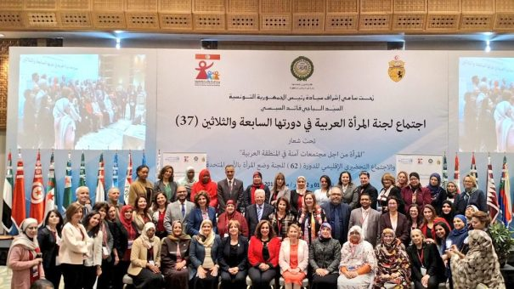
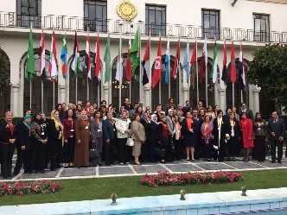
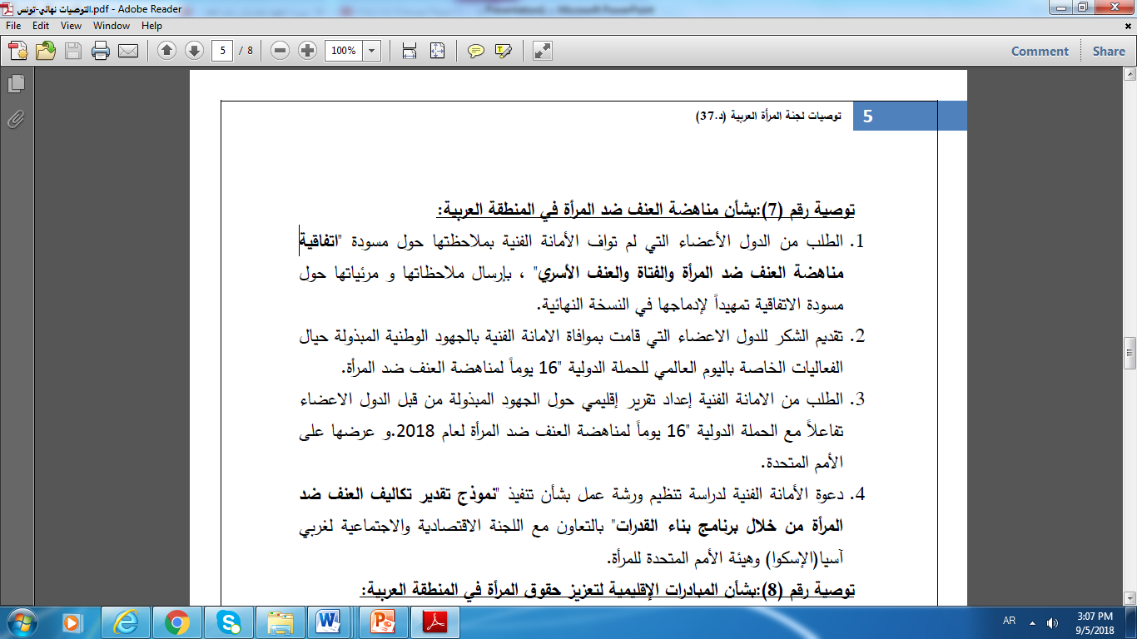
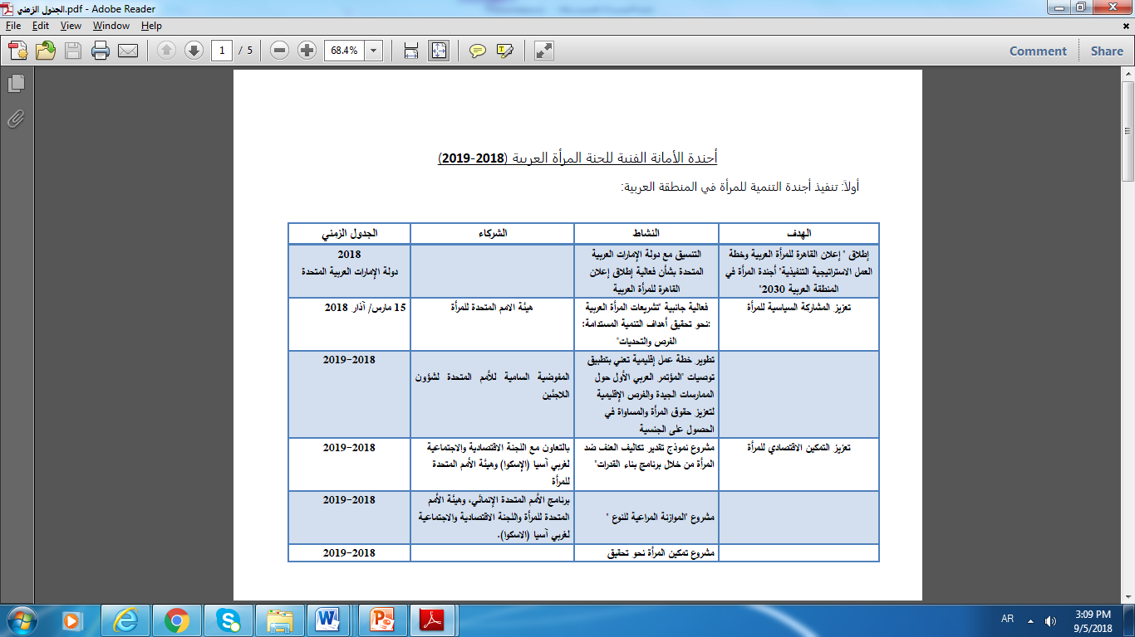
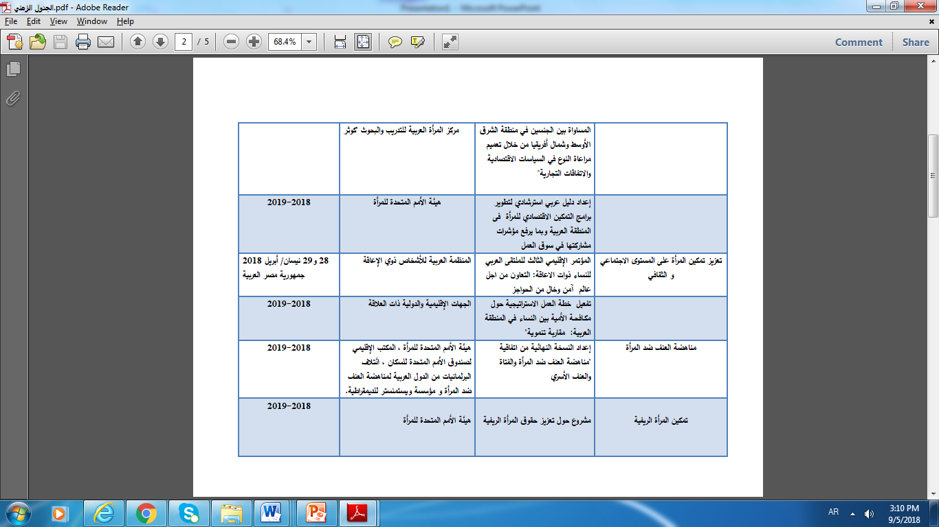
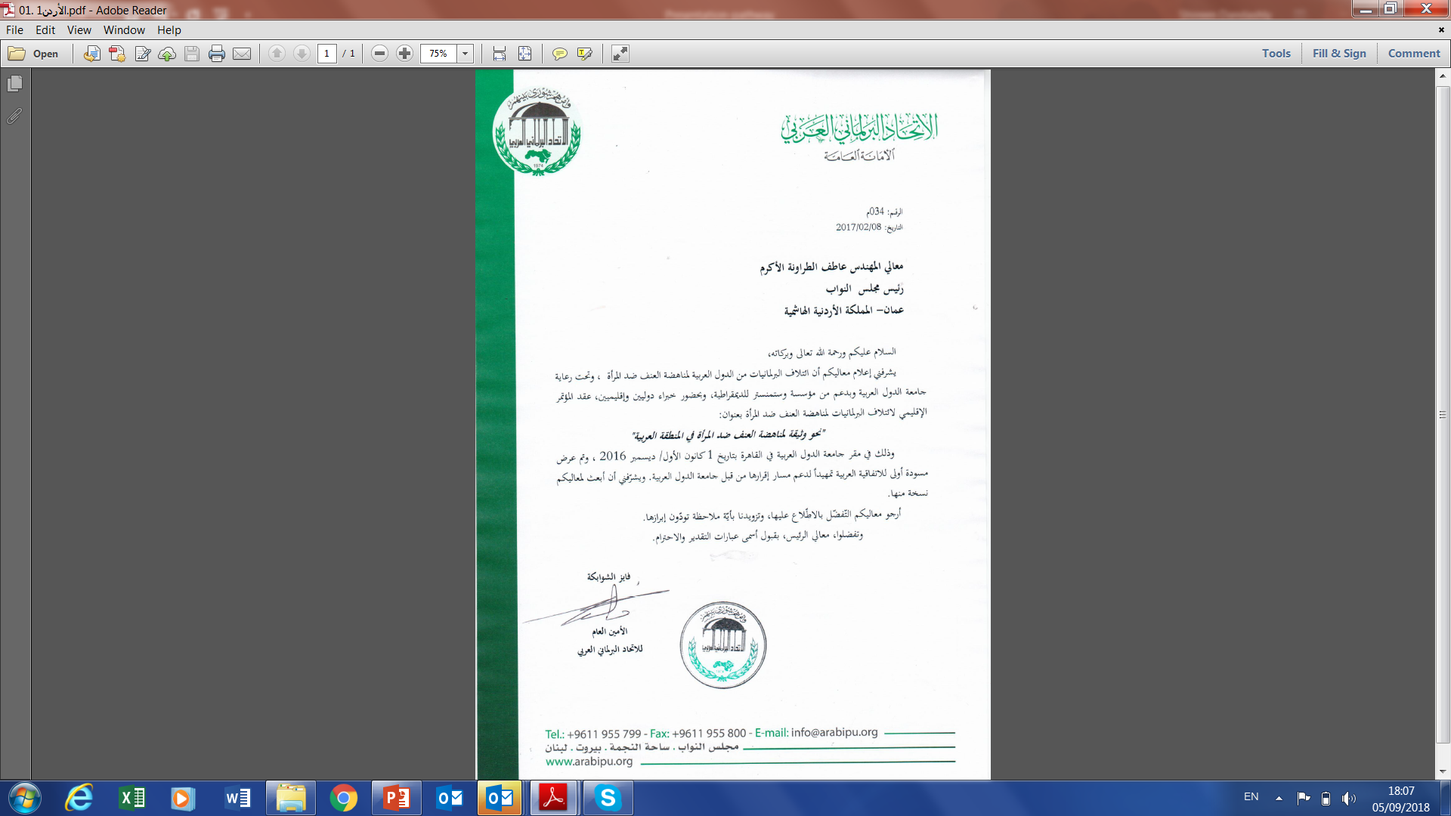
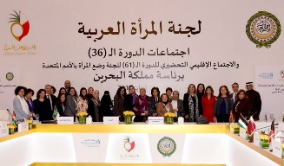
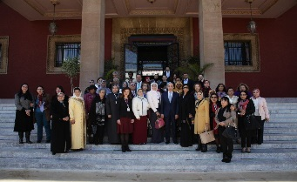
الاجتماع الثاني والثالث للجنة الفرعية حول تطوير الاتفاقية العربية لمناهضة العنف ضد المرأة والفتاة:
16 اكتوبر/تشرين الاول 2016| عمان – الأردن
17-18 نوفمبر/تشرين الثاني 2016| عمان - الأردن
مسار إعداد مشروع الاتفاقية العربية لمناهضة العنف ضدّ المرأة والطفلة
الدورة 35 للجنة المرأة العربية
القاهرة 31 كانون الثاني 2015
البند الرابع - التوصية رقم 6
الطلب من الامانة الفنية مواصلة التعاون مع مركز المرأة باللجنة الاقتصادية والاجتماعية لغربي اسيا (الاسكوا) في وضع خطة العمل الاستراتيجية لتنفيذ اعلان القاهرة "اجندة التنمية للمرأة العربية لما بعد –2015 "بالاضافة الى وضع الاطار العام لميثاق مناهضة العنف ضد المرأة""
انشاء لجنة فرعية من الأئتلاف لمتابعة اعداد الاتفاقية وصياغتها
الاجتماع الاول للجنة الفرعية حول تطوير مسودة الاتفاقية العربية لمناهضة العنف ضد المرأة والفتاة 1 -2 اكتوبر/تشرين الاول 2016| عمان - الأردن
الصياغة
عملية التحضير
اطلاق المسودة الأولى في جامعة الدول العربية
16 و 17 نوفمبر 2017- تونس : «المؤتمر الاقليمي بعنوان: "مناهضة العنف ضدّ المرأة في المنطقة العربية بين النصوص والتطبيق" « استضافت معالي وزيرة المراة في تونس الرئيس القادم للجنة المرأة في جامعة الدول العربية حدث الائتلاف السنوي واعادت تأكيد التزامها باعتماد الاتفاقية العربية التي ستضعها كأحد الأولويات الرئيسية للرئاسة القادمة للجنة المرأة.
انطلاق فكرة دعم التوصية رقم 6
الاجتماع السنوي الاول لإئتلاف البرلمانيات من الدول العربية لمناهضة العنف ضد المرأة
الاردن 12 كانون الثاني 2015
التوصية بتفعيل آليات واطر قانونية اقليمية لدعم حماية المرأة من العنف عبر انشاء اتفاقية عربية بشأن منع ومكافحة العنف ضد المرأة اهضة العنف ضد المرأة""
اطلاق المسودة الأولى من الاتفاقية بالتعاون مع إدارة المرأة والأسرة والطفولة في جامعة الدول العربية من خلال مؤتمراً اقليمياً عقده الائتلاف يوم 1 كانون الأول/ ديسمبر 2016 في مقرَ جامعة الدول العربية بعنوان: "نحو اتفاقية عربية لمناهضة العنف ضد المرأة" وبحضور وفود برلمانية من مختلف الدول العربية.
8 ورش عمل وطنية بحضور ما يقارب 400 مشارك ومشاركة من برلمانيين وبرلمانيات، ممثلين عن القطاعات الحكومة ومنظمات المجتمع المدني، في كل من البرلمان الأردني، اللبناني، الفلسطيني، العراقي، المغربي، التونسي والسوداني:
اعتماد مشروع الاتفاقية
الدورة 37 للجنة المرأة العربية
تونس 1 آذار/ مارس 2018
المؤتمر الدولي حول دور البرلمانات في تمكين المرأة وصلتها بالتنمية المستدامة
المغرب 9 آذار/ مارس 2016
التوصية بالمشاركة الفعالة والايجاببية ضمن المحافل الدولية والاقليمية التي تجهد لوضع اتفاقيات ومواثيق لمناهضة العنف ضد المرأة ووضع لجنة مصغرة من البرلمانيات والائتلاف لمتابعة بلورة اتفاقية عربية لمكافحة العنف ضد المرأة تتناغم مع المعايير الدولية واتفاقية مجلس اوروبا
الدورة 36 للجنة المرأة العربية
البحرين 6-7 شباط/ فبراير 2017
اعتماد مشروع الاتفاقية من قبل لجنة المرأة العربية من قبل لجنة المرأة العربية وتعميمها على الحكومات لإبداء الملاحظات
المغرب 8 مارس اذار 2017 العراق 29 مارس اذار 2017 السودان 14 مايو ايار و5 اكتوبر 2017 تونس 16 نوفمبر 2017 | الاردن 13 فبراير شباط 2017 فلسطين 27 فبراير شباط 2017 لبنان 2 مارس اذار 2017
تعميم الاتفاقية على كافة البرلمانات العربية عن طريق الأمانة العامة للاتحاد البرلماني العربي
8 فبراير 2017
مناقشة المسودة - الاجتماعات الوطنية
تكليف خبراء لمراجعة الاتفاقية
مراجعة النظراء
تعميم الاتفاقية

Slide 18
الأهداف العامة:
تهدف الاتفاقية المقترحة خاصة إلى ما يلي:
توحيد الدول العربية حول نظام قانوني شامل ومتكامل ودعم جهود الدول العربية لتبني نظم وطنية مماثلة كفيلة بوضع حدّ لظاهرة العنف ضدّ المرأة والفتاة المتفشية في مجتمعاتنا العربية،
التشجيع على بناء ثقافة اللاعنف وعدم التمييز لتعزيز تنفيذ أهداف التنمية والنهوض بمجتمعاتنا العربية،
جعل هذه الاتفاقية مصدرا أساسيا من مصادر القانون الدولي حول مناهضة العنف، وتمكين جامعة الدول العربية من لعب دور ريادي في هذا المجال.

Slide 19
نطاق تطبيق الاتفاقية:
تطبق هذه الاتفاقية على جميع حالات وأشكال العنف ضدّ المرأة، بما فيه العنف الأسري والذي يطال النساء والفتاة بصورة خاصة على أراضي الدول الموقعة عليها.
تطبق هذه الاتفاقية بشكل يضع على عاتق الدول العربية مسؤولية حماية المرأة وتحصيل حقوقها في حال تعرضها لعنف ضدها في بلدان أجنبية وذلك مع احترام قواعد القانون الدولي والعلاقات الدبلوماسية المعمول بها.
تطبَّق هذه الاتفاقية في أوقات السلم، وخلال النزاعات المسلحة بما فيها حالة الاحتلال وخلال فترات انعدام الأمن.

Slide 20
تشجع الاتفاقية الأطراف على تطبيق أحكامها على جميع ضحايا العنف والعنف الأسري والمنزلي.
حرصت الاتفاقية على أن تولي الأطراف، أثناء إنفاذ أحكام هذه الاتفاقية، اهتماما خاصا للنساء والفتيات ضحايا العنف القائم على النوع.

Slide 21
تنص الاتفاقية بالتفصيل على كافة التدابير والآليات الوقاية والحماية من سياسات وبرامج وموازنات مالية وقوانين وثقافات وآليات عقابية،
وأيضاً على ضرورة متابعة هذه السياسات والبرامج والتدابير، وعلى وضع مؤشرات قياس لتقييمها.

Slide 22
- توفر حماية أكثر للضحايا من خلال التأكيد على قيام مسؤولية الدول لبذل العناية الواجبة في سبيل القضاء على العنف والوقاية من كلّ أعمال العنف المشمولة بنطاق تطبيق هذه الاتفاقية والمرتكبة أثناء النزاعات المسلحة من قبل أعضاء جماعات مسلحة غير نظامية وكذلك من قبل أفراد وحدات عسكرية أجنبية، والتحقيق فيها والمعاقبة عليها، ومنح التعويض عنها.
- تكرس حماية قصوى لضحايا العنف من الأطفال القصر/ اعتبار الرضا مفقودا إذا كان سنّ الضحية دون الخامسة عشر عاما كاملة.
Notes:
حرصا منه على إصباغ هذه الاتفاقية بطابع أكثر واقعية يعكس المشكلات الإنسانية والتحديات الجسام التي تواجهها المرأة في المنطقة العربية في ظل تعاظم الإرهاب واندلاع عدد من النزاعات المسلحة بها، نزاعات، اتسمت بظهور كيانات جديدة معقدة ومارقة عن القانون، حرص هذا المشروع على ضمان

Slide 23
تمّ تبويب أقسام الاتفاقية أساسا على أبعاد مكافحة الظاهرة والتي تقوم على الوقاية والحماية والعقاب مع مراعاة مختلف الأنظمة القانونية الرئيسة وعلى ما يتطلبه ذلك من آليات وإجراءات ومن تعاون مع مختلف الأطراف المعنية الوطنية منها والإقليمية والدولية.
يتناول مشروع الاتفاقية موضوع مناهضة العنف ضدّ المرأة والفتاة من خلال 11 فصلاً و60 مادة.

Slide 24
ملاحظات الدول على المسودة الأولى للاتفاقية:
تلقت الأمانة العامة ملاحظات من الدول الأعضاء التالية:
مملكة البحرين -الجمهورية التونسية- المملكة العربية السعودية
جمهورية السودان-دولة فلسطين
الجمهورية اللبنانية

Slide 25
اجتماع الخبراء الإقليمي حول «الاتفاقية العربية لمناهضة العنف ضد المرأة والفتاة والعنف الأسري»
6 سبتمبر/أيلول 2018
- أتي الاجتماع استناداً إلى "إعلان القاهرة للمرأة العربية وخطة العمل الاستراتيجية التنفيذية «أجندة تنمية المرأة في المنطقة العربية 2030» وأيضاً تنفيذاً للتوصيات الصادرة عن لجنة المرأة العربية في دورتها السابعة والثلاثين (مارس/آذار 2018) المعنية بمناهضة العنف ضد المرأة في المنطقة العربية.التعاون مع هيئة الأمم المتحدة للمرأة، ائتلاف البرلمانيات من الدول العربية لمناهضة العنف ضد المرأة، ومؤسسة ويستمنستر للديمقراطية.
- اهتم الاجتماع بأخذ ملاحظات السادة الخبراء من المنظمات الإقليمية والدولية لأخذها بعين الاعتبار عند إعداد النسخة النهائية من الاتفاقية، تمهيداً لتعميمها على الدول الأعضاء في مسودتها الثالثة لوضع مرئياتهم وملاحظتهم عليها، كما تم مناقشة الأدوار المنوط للشركاء الرئيسين والجهات المعنية القيام بها للمضي قدماً في إعداد هذه الاتفاقية الهامة.

Slide 26

الإطار الزمني وسبل المضي قُدمًأ
تقديم المسودة خلال ورشة العمل الإقليمية حول التصدي للعنف ضد المرأة المنعقدة في مقر الاسكوا
عقد اجتماع الخبراء الإقليمي حول الاتفاقية
تعميم المسودة الثانية من الاتفاقية على الدول الأعضاء
الانتهاء من وضع المسودة الثانية من الاتفاقية ودمج ملاحظات الاجتماع
18-19 سبتمبر
إدماج كافة ملاحظات الدول
23 سبتمبر 2018
16 سبتمبر
6 سبتمبر
الانتهاء من وضع الوثيقة النهائية
17 أكتوبر 2018
31 أكتوبر 2018
2019
فبراير
ديسمبر
نوفمبر
أكتوبر
سبتمبر
3 فبراير
4 نوفمبر
2018
نشاط حملة الـ16 يوم عنف
رفع الوثيقة النهائية إلى قطاع الشئون القانونية
اجتماع على هامش لجنة المرأة العربية لعرض مسودة الاتفاقية

Slide 27
شكراً جزيلاً

